Slide 1
House of chat expression

Slide 2
需求
问题：
发现别人使用了一个好玩的表情，可是自己的收藏夹已经满了。
想要表达一个意思可是却没有一个合适的表情。
非常想要DIY表情，却受限于平台的不方便。
表情管理混乱。
觉得图片的表情过于单调。

Slide 3
需求
适用人群：
喜欢用表情聊天，希望尝试用使用更多的表情
愿意用一些有趣的语音来聊天
希望制作传播自己的表情
需求较大需要一定的管理功能

Slide 4
需求
项目优势
使用用户基数大
微信平台比较成熟
积累原始的表情方便
同类竞争品较多

Slide 5
传播
通过微信小程序平台分发
通过github提供开源程序以及功能介绍
通过聊天过程让用户分享
通过金币系统，礼物系统激励用户使用

Slide 6
竞争者的分析

Slide 7
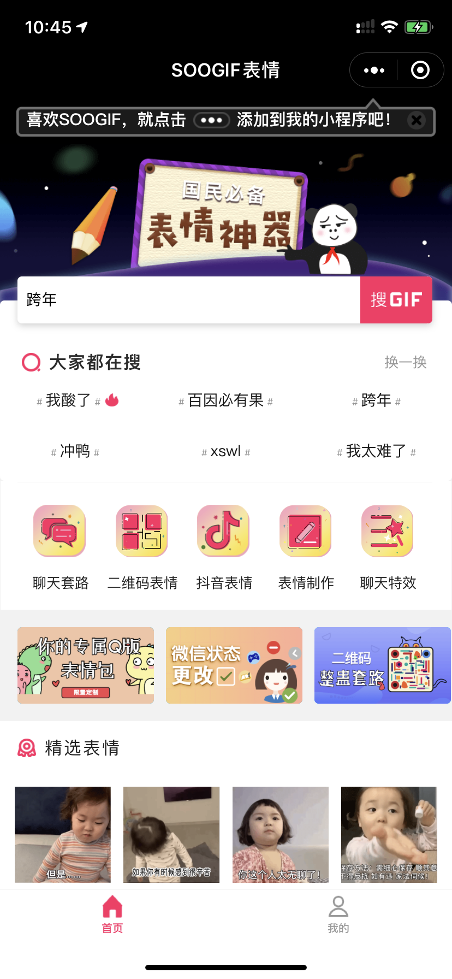
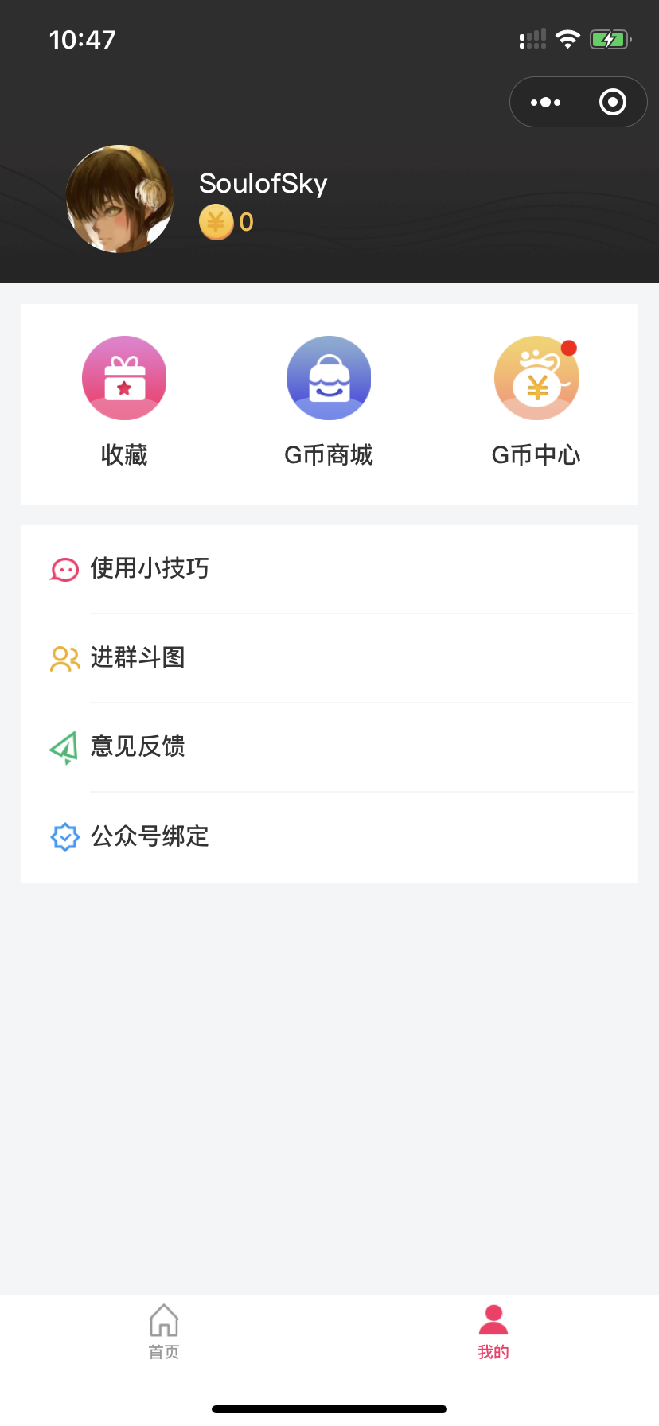
SOOGIF
优点：
提供大量套图
界面较为简洁
缺点：
功能比较少
表情单一，都是最基础的表达情感，没有富有内涵深度的表情。
缺少本地管理功能

Slide 8
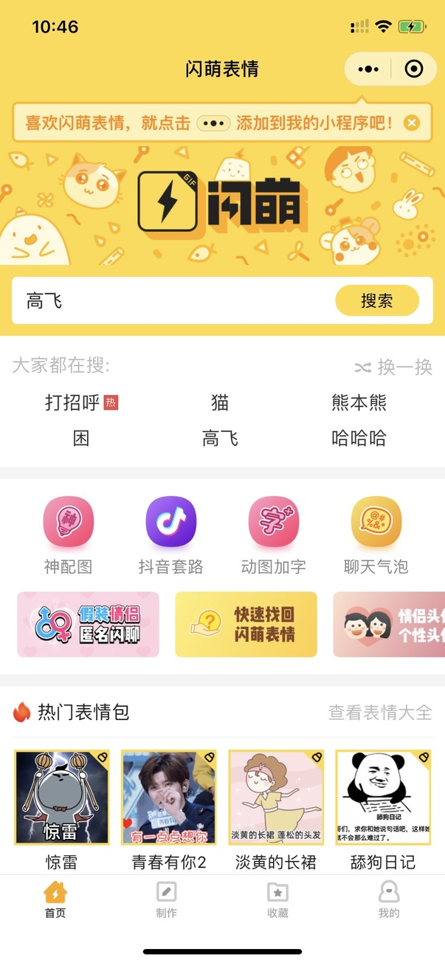
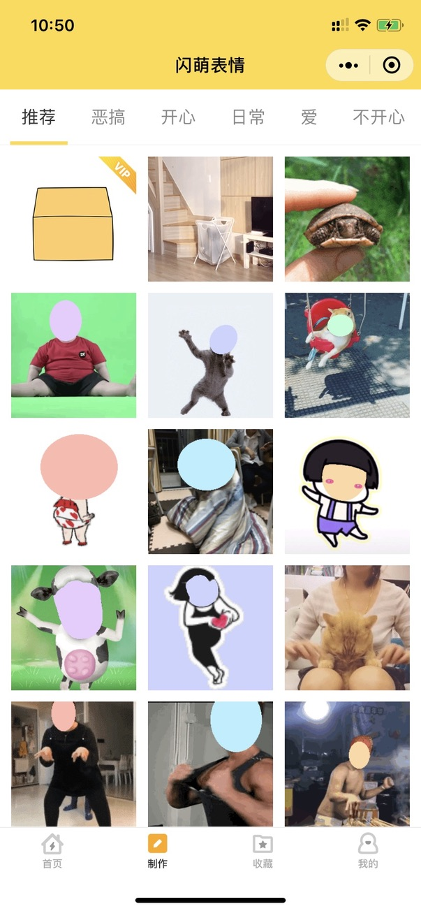
闪萌
优点：
功能丰富，可以搜索表情，提供了热词推荐，头像推荐等等。也可以制作表情并且提供了丰富的模版。
缺点：
界面复杂，并且只提供了图片性质的功能。
表情单一，都是最基础的表达情感，没有富有内涵深度的表情。

Slide 9
我们的突破优势
简化界面设计，增加易用性
加强用户表情的管理功能，增加用户依赖性
提供除了图片以外的表情形式
增加表情的内容深度
增加用户自己制作的动力

Slide 10
实施计划

Slide 11
技术支撑
后端——用django等技术负责建立后台框架，完成程序的逻辑功能。
前端——把程序集成在微信平台并且建立用户界面
美工——设计软件的细节图形，让软件美观易用
测试——完成程序稳定性的监测

Slide 12
开发计划
在第一个阶段只实现基础的功能，保持系统能够成功运行
管理自己的表情
编辑上传表情
搜索查找表情
在第二个阶段扩展功能

Slide 13
分工
to be done

